Slide 1
Clothes
I will or I will not

Slide 2
Фонетическая зарядка
[i:] [e] [au] [æ]
Tea head mouth hamster
Eat bread house black
Clean sweater trousers jacket

Slide 3
Never put off till tomorrow
what you can do today

Slide 4
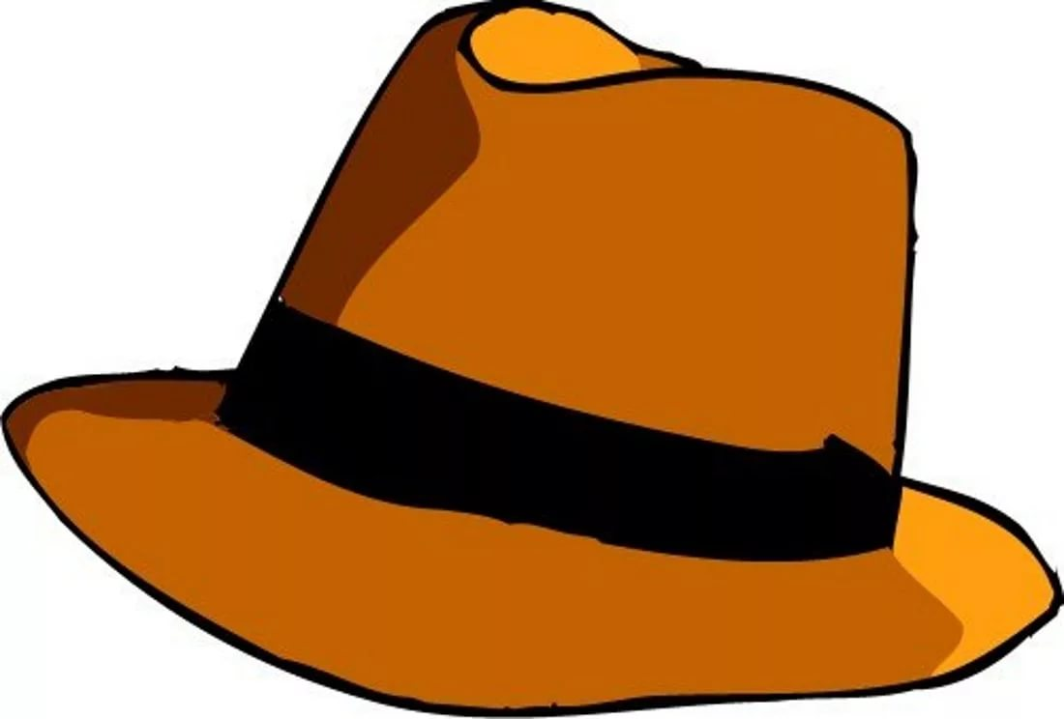

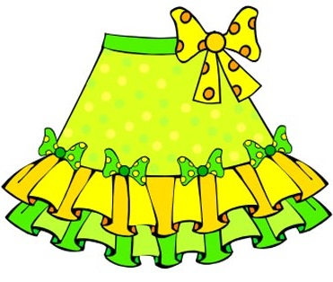
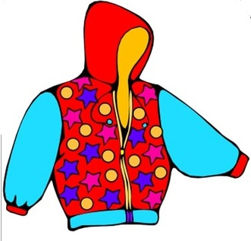
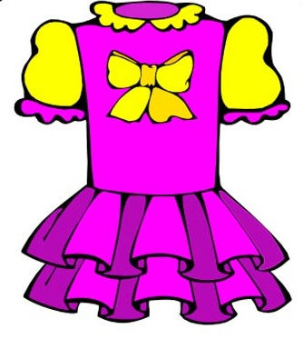
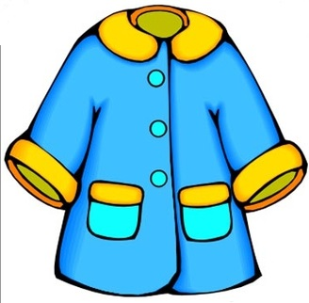
What is it?

Slide 5
Future simple
утвердительное предложение
Схема
Подлежащее WILL сказуемое
I will run
I will jump
I will bye

Slide 6
Future simple
отрицательное предложение
Схема
Подлежащее WILL NOT сказуемое
сокращение
WILL NOT = WON’T
I will not run = I won’t run
I will not jump = I won’t jump
I will not bye = I won’t bye

Slide 7
make up two pares sentences, following the model:
I will bye shoes.
I won’t bye shoes.

Slide 8
Физкультминутка
Let’s have a rest.
Hands on shoulders, (ладони на плечи)
Hands on knees. (ладони на колени)
Hands behind you, (руки за спину)
if you please;
Touch your shoulders, (снова ладони на плечи)
Now your nose, (пальцем дотронуться до носа)
Now your hair and now your toes; (дотронуться до волос, затем до пальцев на ногах)
Hands up high in the air, (руки вверх)
Down at your sides, and touch your hair; (руки по швам, дотронуться до волос)
Hands up high as before, (снова руки вверх)
Now clap your hands, one-two-three-four! (хлопаем в ладоши 4 раза)

Slide 9
finish the sentences
I know about …
I can speak about …

